Slide 1
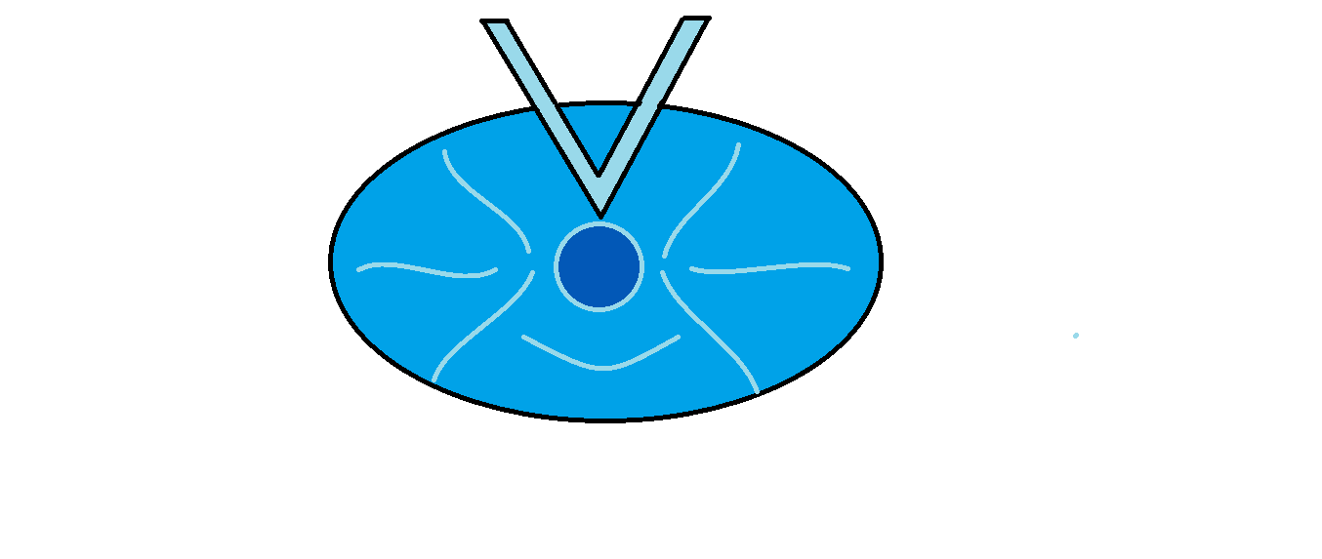
Voda
Základ života

Slide 2
Výběr sekcí
Sekce 1. : Voda – zdroj života ?
Sekce 2. : Koloběh vody
Sekce 3. : Kolik vody ?
Sekce 4. : Znečištění a opětovné očištění
Další strana výběru

Slide 3
Sekce 5. : Voda ve vesmíru
Sekce 6. : Voda = pohon ?
Dodatek : Zdroje
Konec

Slide 4
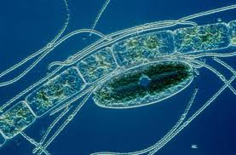
Voda – zdroj života ?
Ač se to zdá podivné, bez vody by nebyl život. Tato teorie nám popisuje vznik prvních organismů :
V oceánu plavalo velké množství nejrůznějších organických látek, které, když se setkaly, spojily se; takto se navazovalo stále více různých sloučenin. Došlo tak k vytvoření určitého řádu, buňka se obalila membránou, začala přesně kopírovat DNA a dělit se atd.
Video o vzniku života – netřeba dokoukat celé
Jeden z prvních organismů na zemi - sinice
Zpět k výběru

Slide 5
Koloběh vody
Voda se vypaří
Vodní pára se spojí v mrak
Začne pršet
Voda se dostává zpět na své původní místo, např. do moře
Koloběh vody
Zpět k výběru

Slide 6
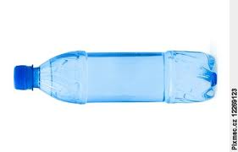
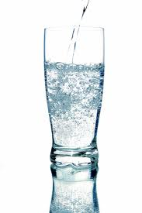
Kolik vody ?
Pitný režim neboli doplňování tekutin do těla, které by mělo překrýt denní výdej tekutin ale i ztráty v průběhu spánku. Denní příjem vody by měl odpovídat zhruba dvěma až třem litrům vody v závislosti na vytížení daného jedince a jeho věku. Při náročných fyzických aktivitách je nutné uzpůsobovat pitný režim, aby nedošlo k dehydrataci. K ní dochází (i bez pocitu žízně) většinou v zimě (suchý vzduch) a v horkých letních dnech.(Příznaky jsou například suchá pokožka, rty či nízký krevní tlak.)
Zpět k výběru

Slide 7
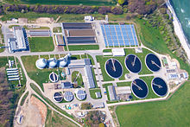
Znečištění a opětovné očištění
Znečištění vody je jeden z největších problémů současného světa; výrazně totiž omezuje přístup určité části lidské populace k pitné vodě. Znečištěním vodních toků a nádrží se zhoršuje kvalita vodních ekosystémů i ekosystémů v jejich okolí. Znečištění vody lze v některých případech omezit metodami čištění odpadních vod.
Jakým způsobem získáváme zpět čistíme vodu :
- Čištění odpadních vod
- Převaření vody
- Filtrace vody
Zpět k výběru
Čistička odpadních vod nedaleko města Kiel

Slide 8
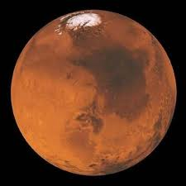
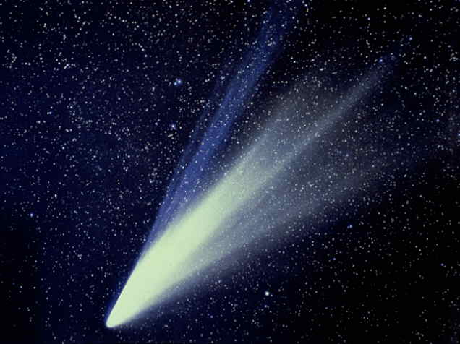
Voda ve vesmíru
V posledních letech máme možnost se neustále utvrzovat v tom, že vody je ve vesmíru značné množství. Se samozřejmostí nacházíme vodu na Zemi, a to ve všech skupenstvích pevném (led), kapalném (voda) a plynném (pára). Celkem je na Zemi v oceánech asi 10²¹ kg vody. Voda se nachází velmi pravděpodobně pod povrchem Marsu, kde ji letos detekovala sonda Mars Odyssey i v rovníkových oblastech pomocí neutronového detektoru. Rovněž polární čepičky na Marsu jsou složeny z větší části z vodního ledu. Vodu nacházíme i v atmosférách velkých planet a některé měsíce planet mají přímo ledový povrch ukázaly to již snímky sond Voyager 1 a 2. Vodu nacházíme ve formě "špinavého ledu" v kometách, přičemž molekula vody je dokonce v těchto tělesech dominantní.
Ledová čepička, která zřejmě ukrývá vodu na Marsu
Zpět k výběru
Kometa

Slide 9
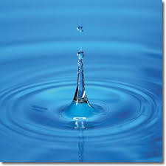
Voda = pohon ?
V honbě za palivem, které by dokázalo vytrhnout lidstvu trn z paty v časech globálního oteplování a ztenčování zásob paliv fosilních, se předhání pěkná řádka vědeckých týmů z celého světa. Chemici amerického námořnictva pracují na procesu, který by umožnil vyrobit palivo přímo z mořské vody.
Mořská voda je obrovitou zásobárnou základních prvků, jako je vodík a kyslík. Je v ní také rozpuštěno obrovské množství oxidu uhličitého z atmosféry, který ji zase obohacuje o další důležitý prvek - uhlík. Právě z těchto prvků je složena většina látek, která se používají jako paliva do spalovacích motorů. Zdálo by se, že stačí už jen „maličkost“: přinutit jednotlivé atomy k tomu, aby se přeskupily do jiných, vhodnějších sloučenin a zároveň při tom nespotřebovat více energie, než kolik bychom získali při jejich spalování.
Zpět k výběru
Budeme snad někdy používat životodárnou tekutinu, jako pohon pro naše vozidla ?

Slide 10
Zdroje
Google obrázky
Wikipedie
Zpět k výběru

